Slide 1
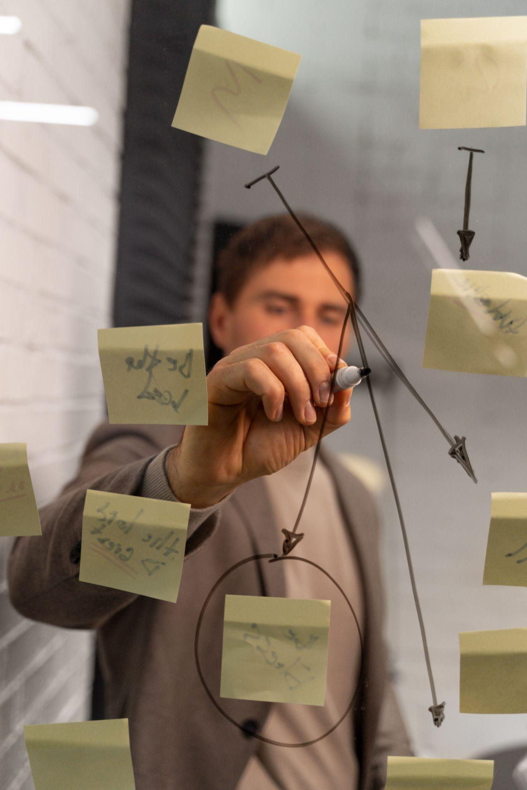
SENSASI, PERSEPSI INTERPERSONAL, BERFIKIR
Dr. H. Syafruddin Ritonga, M.Ap
Kelompok 6
Rayhan Hidayat
Irnanda Dwi Syahputra
Evi liwasari Br Nainggolan

Slide 2
Sensasi adalah pengalaman subjektif yang dirasakan oleh seseorang melalui panca indera atau organ tubuh lainnya. Sensasi dapat berupa rasa sakit, kehangatan, kelembutan, dingin, rasa lapar, dan banyak lagi. Sensasi ini timbul sebagai respons terhadap rangsangan dari lingkungan atau dari dalam tubuh sendiri.

Slide 3
Pengertian Sensasi Dari Para Ahli
William James | Sensasi merupakan pengalaman mental yang muncul ketika organ sensorik tubuh kita merespons rangsangan dari lingkungan.
David Hubel dan Torsten Wiesel | Mereka mengemukakan bahwa sensasi merupakan hasil dari aktivitas saraf di otak yang merespons rangsangan dari organ sensorik.

Slide 4
Jenis sensasi
Sensasi Pengecap
Sensasi Penglihatan
Sensasi
Sensasi Pendengaran
Sensasi Peraba
Sensasi Penciuman

Slide 5
PERSEPSI INTERPERSONAL
Persepsi
adalah pengalaman tentang objek, peristiwa, atau hubungan hubungan yang diperoleh dengan meyimpulkan,mengorganisasi dan
menginterpretasi informasi guna untuk menciptakan gambaran dunia yang
memiliki arti.

Slide 6
(Rahmat, 2009:79)
(Baron & Byrne, 1994)
Persepsi interpersonal adalah pengambilan kesimpulan tentang orang lain dari stimul yang sampai kepada kita
Menyatakan bahhwa berbagai stimulus yang diterima indvidu dari luar dirinya, baik berupa benda, orang, peristiwa atau situasi yang kemudian diorganisasikan dan
ditafsirkan, sehingga individu memperoleh suatu makna terhadap stimulus yang diterimanya itu disebut pesepsi.
Dalam buku Jalaluddin Rakhmat yang berjudul Psikologi Komunikasi mengatakan persepsi adalah pengalaman tentang objek, peristiwa, atau hubungan yang diperoleh dengan menyimpulkan informasi dan menafsirkan pesan.

Slide 7
Jenis jenis persepsi
Persepsi
Persepsi visual: ini melibatkan proses menerima dan memproses informasi visual yang diterima melalui mata,
Persepsi auditori: ini melibatkan proses menerima dan memproses informasi auditori yang diterima melalui telinga,
Persepsi olfaktori: ini melibatkan proses menerima dan memproses informasi bau yang diterima melalui hidung,
Persepsi rasa: ini melibatkan proses menerima dan memproses informasi rasa yang diterima melalui lidah
Persepsi taktil: ini melibatkan proses menerima dan memproses informasi sentuhan yang diterima melalui kuli

Slide 8

Berpikir
Menurut Philip L. Harriman mengungkapkan bahwa berpikir adalah istilah yang sangat luas dengan berbagai defenisi. Misalnya, angan-angan, pertimbangan, kreativitas, pemecahan masalah, penentuan, perencanaan.

Slide 9
Floyd L. Ruch dalam bukunya Psycology and life mengemukakan bahwa berpikir merupakan unsur-unsur lingkungan dengan menggunakan simbol-simbol sehingga tidak perlu langsung melakukan kegiatan yang tampak.

Slide 10
Dari defenisi yang dikemukan oleh para ahli di atas, dapat disimpulkan bahwa berpikir merupakan berbagai kegiatan yang menggunakan konsep dan lambang sebagai pengganti objek dan peristiwa.

Slide 11
Kesimpulan
Persepsi interpersonal merujuk pada cara kita melihat dan memahami orang lain dalam interaksi sosial, dan hal ini dapat memengaruhi bagaimana kita merespon situasi sosial. Proses berfikir juga memainkan peran penting dalam bagaimana kita memahami dan merespon situasi sosial, dan dapat dipengaruhi oleh persepsi interpersonal. Dengan memahami hubungan antara persepsi interpersonal dan proses berfikir, kita dapat memperbaiki kemampuan kita dalam berinteraksi dan bersosialisasi dengan orang lain.

Slide 12
TERIMAKASIH

